Slide 1
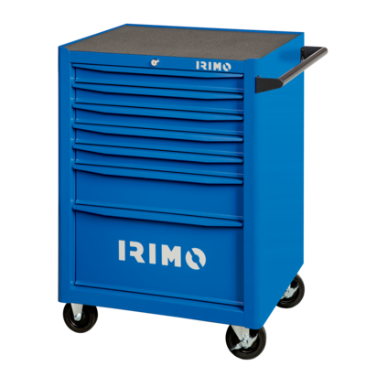
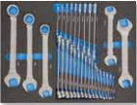
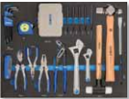
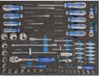
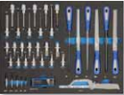
9066K7FF102
Тележка с 7 ящиками
85 000 РУБ
Отвертка шлиц: 0,8X4X100, 1X5,5X125, 1,2X6,5X150,1,2X8X175, 6,5X25
Отвертка PH-1X100, PH-2X125, PH-2X25, PH-3X150
Отвертка PZ-1X100, PZ-2X125
молоток с нейлоновыми бойками, 35 мм
молоток с круглым бойком и рукояткой из американского орешника, 920 г
Набор бит 61шт с магнитным держателем
Набор шестигранников 9 шт 1,5-10
слесарное зубило,250 мм
Разводной хромированный ключ 6
Разводной хромированный ключ 10
Кернер оксидир., 4мм
Пробойники, 2,3,4,5,6 мм
Длинногубцы 160MM
Кусачки-бокорезы 180MM
Переставные клещи 250ММ
Нож электрика с пластиковой ручкой
Комбинированный ключ 6,7,8,9,10,11,12,13,14,15,16,17,18,19, 21,22,24,27,30,32 мм
Ключ с открытым зевом 6-7, 10-11,14-15, 16-17,18-19, 21-23 мм
Ключ гаечный рожковый 8-9,12-13, 20-22, 24-27,30-32 мм
Торцевые головки 1/4 шестигран., 4, 4.5, 5, 5.5, 6,7,8,9,10,11,12,13 мм
Торцевые головки 1/4 шестигран. удлин., 4,5,6,7,8,9,19,11,12,13 мм
Удлинители 1/4" : 50мм, 100мм
Карданный шарнир 1/4"
Скользящая Т-образная рукоятка 1/4"
Держатель бит 1/4" Sq 1/4" Hex
Отверточная рукоятка 1/4"
1
Реверсивная рукоятка 1/4", 72 зубца, 150 мм
Головка 1/2" шестигран.: 10,11,12,13,14,15,17,19,22,24,27,30,32 мм
Удлинители 1/2" : 50мм, 100мм
Карданный шарнир 1/2"
Скользящая Т-образная рукоятка 1/2"
Держатель битов 1/2 на 5/16 шестигранник
Головка для свечей зажигания 1/2, 13/16
Плоский напильник с рукояткой и двойной насечкой 8"
Плоский напильник с рукояткой и двойной насечкой 8"
Круглый напильник с рукояткой и двойной насечкой 8"
Треугольный напильник с рукояткой и двойной насечкой 8"
Полукруглый напильник с рукояткой и двойной насечкой 8"
Квадратный напильник с рукояткой и двойной насечкой 8"
Головка 1/2" шестигран.:5 x 60 мм,5 x 100 мм, 6 x 60 мм,6 x 100 мм,7 x 60 мм,7 x 100 мм,8 x 60 мм,8 x 100 мм, 10 x 60 мм,10 x 100 мм,12 x 60 мм,14 x 60 мм
Головка 1/2" со вставкой Torx:T30 x 60 мм,T40 x 60 мм,T45 x 60 мм,T40 x 120 мм,T50 x 60 мм,T50 x 120 мм,T55 x 60 мм, T55 x 140 мм,T60 x 60 мм
Набор ключей под винты Torx,8 шт, T9-T40
Комплект для съёма шпилек:M8-M11,M11-M14,M14-M18,M3-M6,M6-M8
Ножовка по металлу мини
2
3
4
222 ПРЕДМЕТА
-2-

